Slide 1
ENCUENTRO 6
Cada vez más cerca
¡¡¡Continuemos!!!
GO!

Slide 2
Técnicas para la expresión y organización de la información II

Slide 3
Objetivos del encuentro
Conocer diferentes formas de organizar y reelaborar la información.
Ejercitar la poslectura mediante la puesta en práctica de diferentes modos de organizar la información.
Exponer oralmente producciones realizadas en grupo.
Valorar sugerencias básicas a tener en cuenta al momento de lleva a cabo exposiciones orales.

Slide 4
Hablemos sobre resumen y síntesis
01
COMISIÓN 7
02
03
¿En que se diferencian?
¿Qué tienen en común?

Slide 5
Juguemos
01
COMISIÓN 7
02
PSICOPEDAGOGÍA, ESTUDIAR, METODOLOGÍA, INTELIGENCIA, MOTIVACIÓN, EMOCIONES, ATENCIÓN, PERSONALIDAD, PSICOLOGÍA, PROCESOS COGNITIVOS, MEMORIA, APRENDIZAJE, COMPORTAMIENTO, EXAMENES, TEST, ESTUDIANTES, DIDÁCTICA, PACIENTE, PERCEPCIÓN, TRABAJO, APTITUDES, LENGUAJE, AFECTIVIDAD, PSICOANALISIS, PERSONALIDAD, ENSEÑANZA, PENSAMIENTO.
03

Slide 6
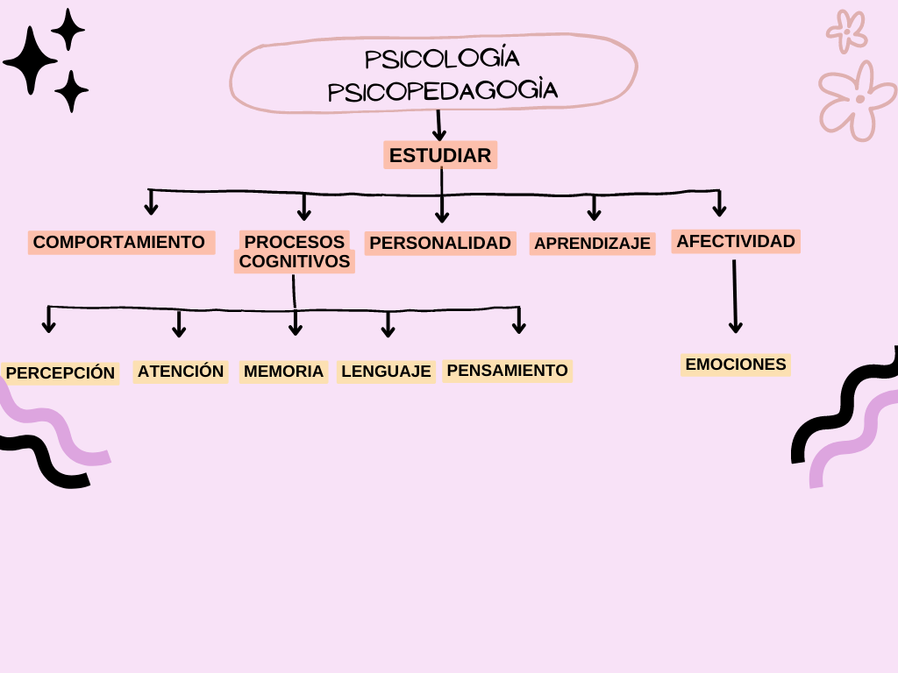

Slide 7
01
COMISIÓN 7
02
03
¿En qué instancia se pudo memorizar mejor una información?
Reflexionemos

Slide 8
Existen diferentes modos de organizar la información
MAPAS
CONCEPTUALES
RESUMEN
SINTESIS
MAPAS
MENTALES
CUADROS
SINÓPTICOS

Slide 9
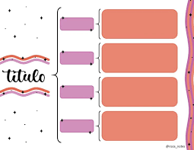
Cuadro Sinóptico
01
02
03
También conocido como mapa sinóptico, y diagrama o esquema de llaves, es una forma visual de resumir y organizar ideas en temas, subtemas y conceptos. Esta herramienta sirve para identificar la información más importante de un texto, y así, comprenderlo mejor
Los cuadros sinópticos se caracterizan por la jerarquía que siguen, organizando la información en orden de importancia y relevancia. Esta estructura se desarrolla a partir de un tema principal, el cual funciona como ancla para organizar el resto del contenido.

Slide 11
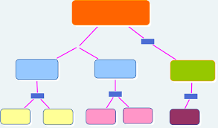
Mapa Conceptual
01
02
03
El mapa conceptual es un diagrama que ayuda a entender un tema en especifico al visualizar las relaciones entre las ideas y conceptos.
Las ideas son representadas jerárquicamente y se conectan con palabras de enlace sobre las líneas para explicar las relaciones.
Se parte de ideas amplias y se va hacia detalles más específicos

Slide 12
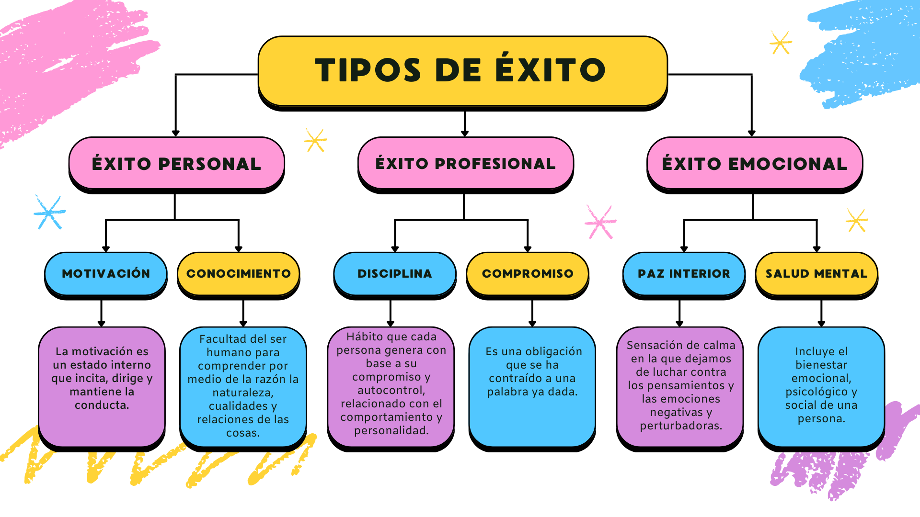

Slide 13
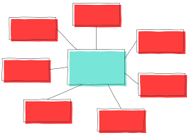
Mapas Mentales
01
02
03
Su principal función es organizar contenidos de manera visual y atractiva.
La idea principal se escribe en el centro.
Las ideas complementarias o información se colocan alrededor del centro. Son las ideas que se derivan del tema principal.
La información se sintetiza para que haya la menor cantidad de texto posible. Se da prioridad a palabras clave o acciones concretas.

Slide 14
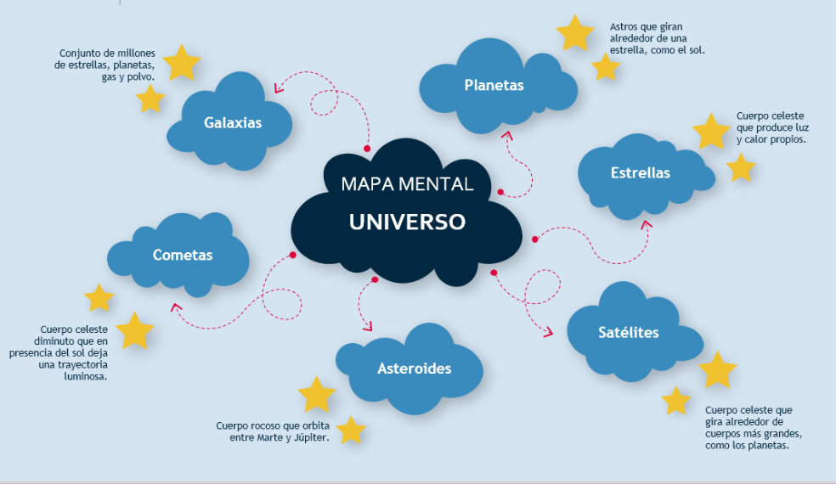

Slide 15
01
ACTIVIDAD
A TRABAJAR!!
02
En grupos, recuperen la información recogida en sus producciones de las actividades 8 y 9 sobre el texto disciplinar. Identifiquen cuales son las ideas principales y conceptos centrales que se expresan.​
Organicen la información utilizando una de las técnicas presentadas en el encuentro de hoy: cuadro sinóptico, mapa conceptual o mapa mental.
Su producción debe plasmarse en un formato que permita su presentación en pantalla de zoom.
03
¡IMPORTANTE!​
En el grafico se deberá distinguir con claridad los temas principales y la jerarquización de los diferentes contenidos.

Slide 16
EXPOSICIÓN
COMISIÓN 7
Elijan a una persona de su grupo para exponer (teniendo en cuenta la actividad 10, referida a cómo hablar en público de la Charla TEDx) al resto de la clase los pasos seguidos para organizar la información y explicar el contenido de su producción.

Slide 17
Ideas Fuerza
COMISIÓN 7
Algunas técnicas de estudios para organizar la información después de haber comprendido un texto son: el resumen, la síntesis, el esquema de contenidos, el cuadro sinóptico, los mapas conceptuales y los mapas mentales.
Resulta importante al momento de llevar a cabo presentaciones orales tener en cuenta ciertas recomendaciones como, por ejemplo: modular el tono de voz, adoptar una postura corporal ni totalmente rígida ni sumamente relajada, no mover demasiado las manos, entre otras.

Slide 18
Encuentro 7 Asincrónico
COMISIÓN 7
Actividad 12: Normas de citación
Actividad 13: ¡Llegando a la meta!

Slide 19
Nos vemos el miércoles

